Slide 1
Ergebnisse der Befragung
Thomas Klebel, BA
23. Juni 2016

Slide 2
Datengrundlage
75 verwendbare Fragebögen
55 % Frauen, 45% Männer
Wer kennt den Begriff „Median“?
Wer kennt den Begriff „Boxplot“?

Slide 3
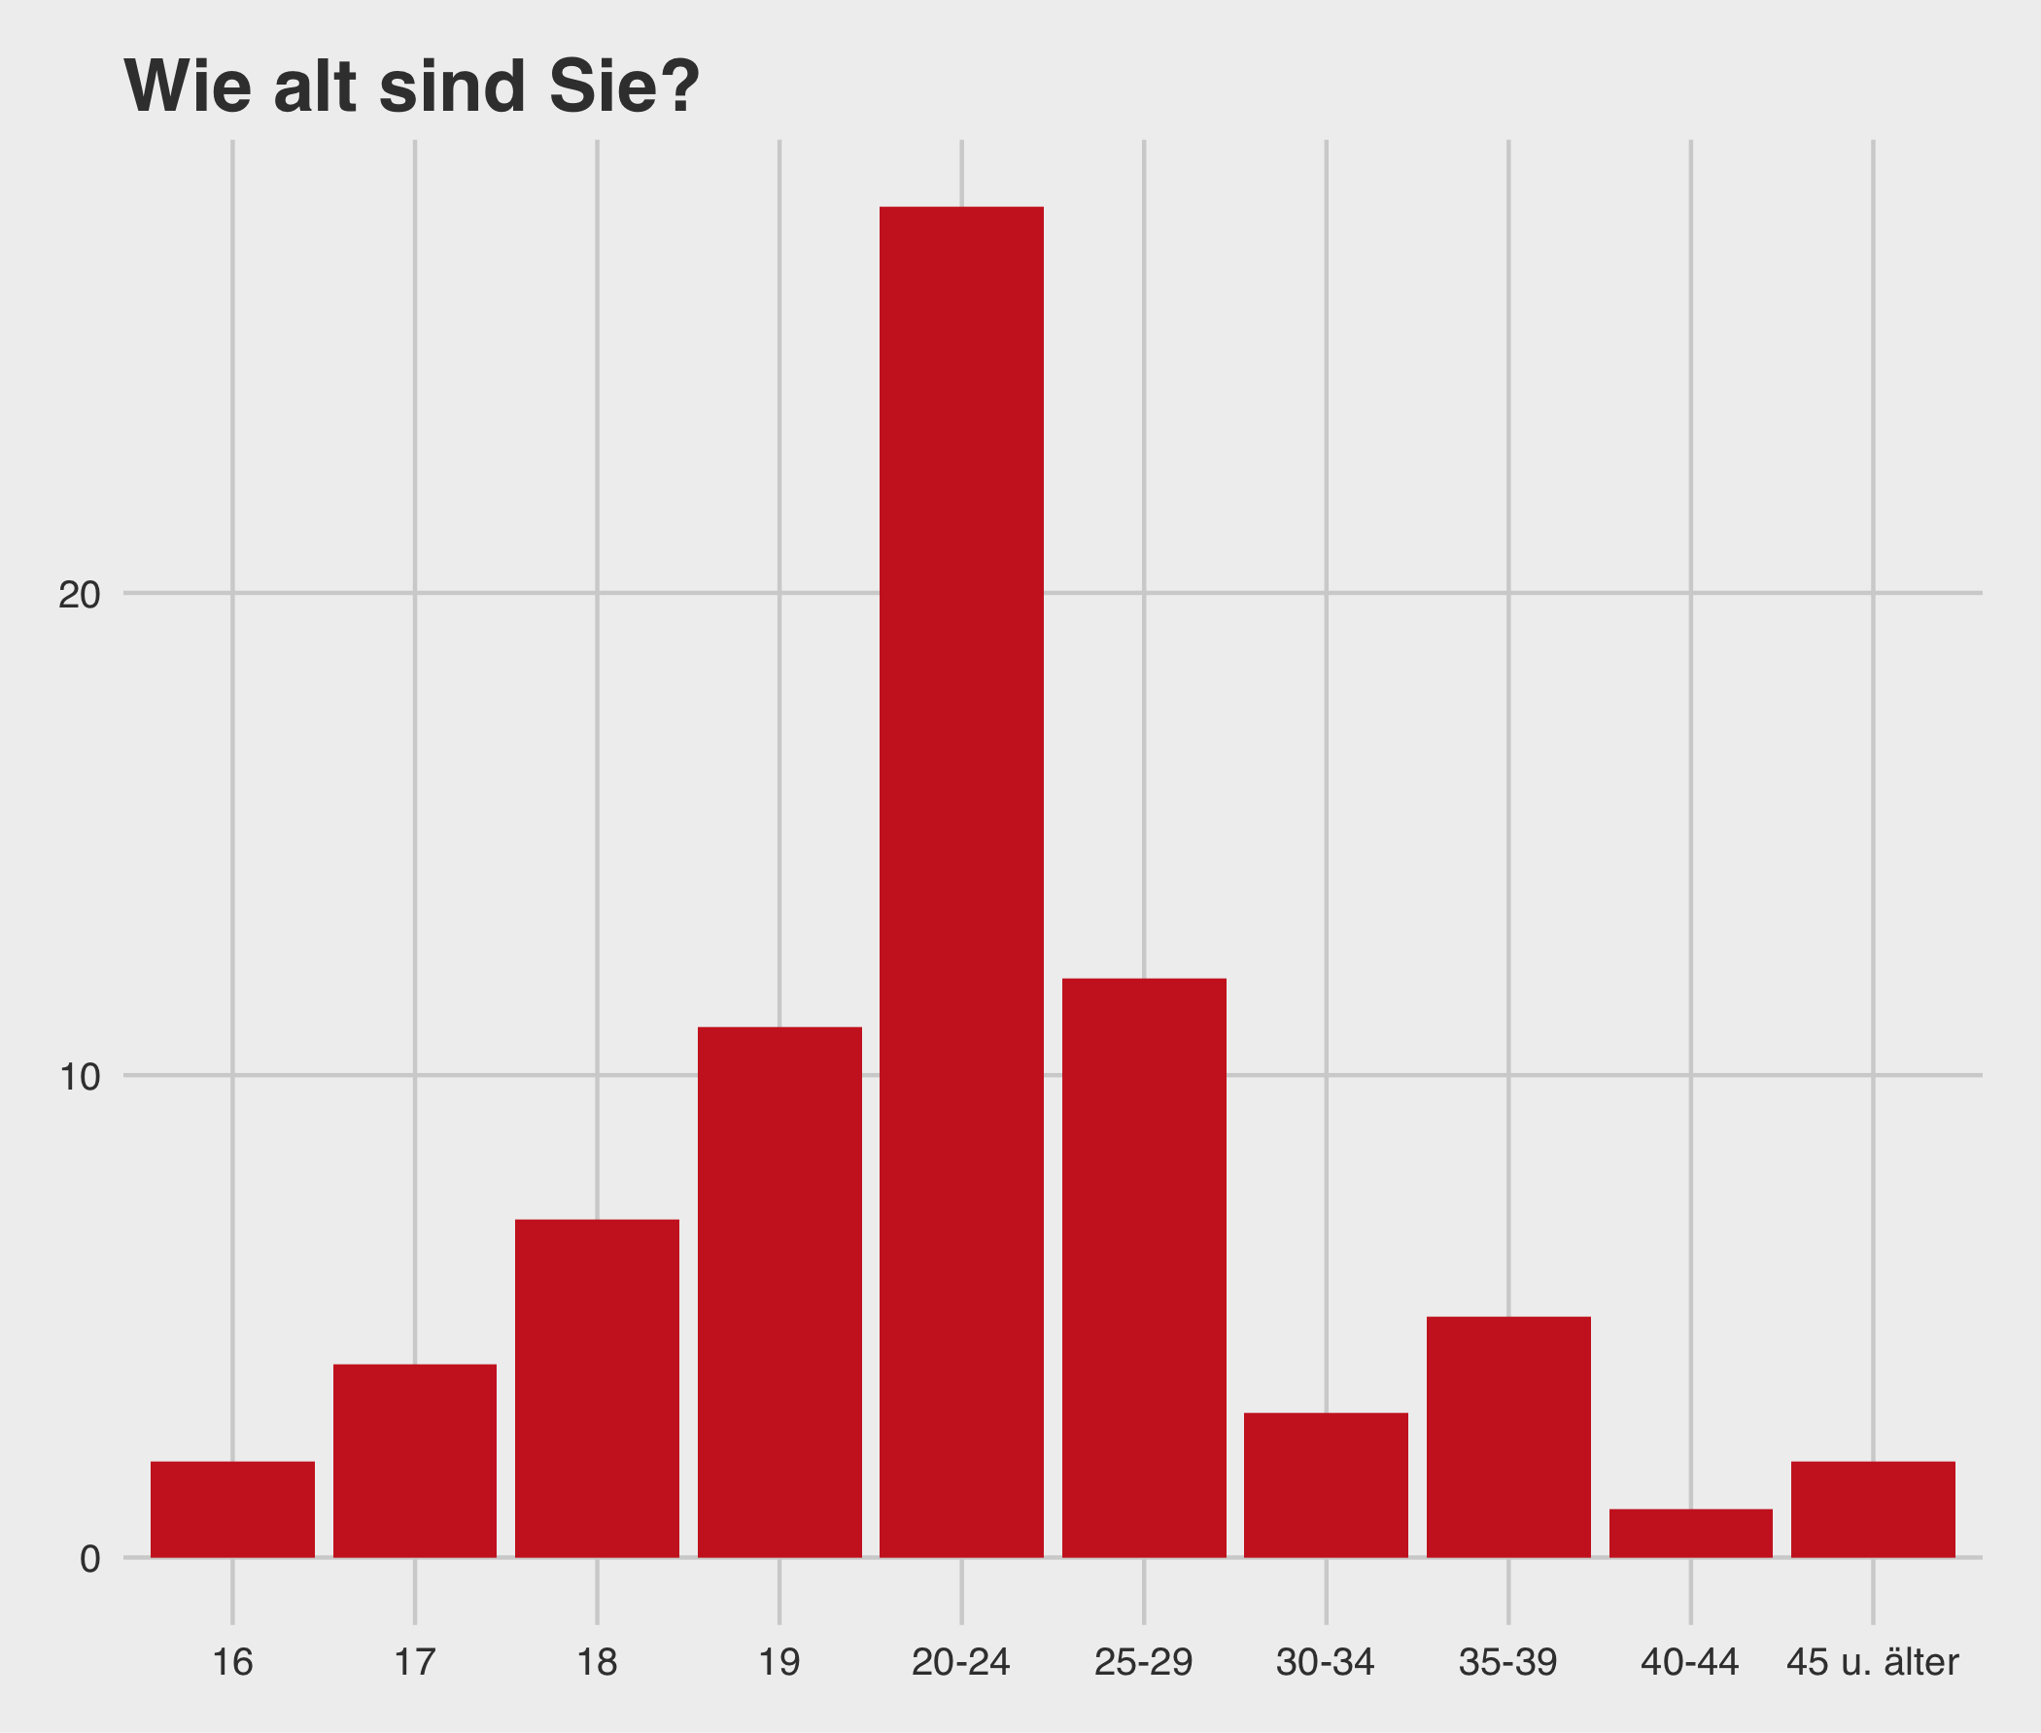

Slide 4
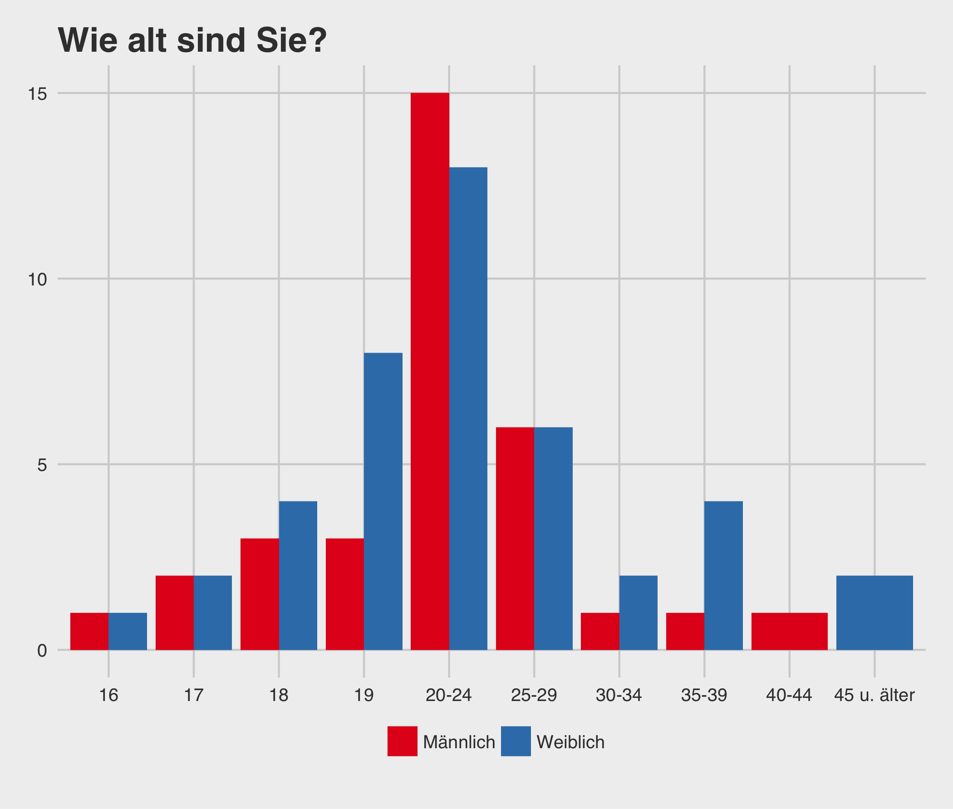

Slide 5
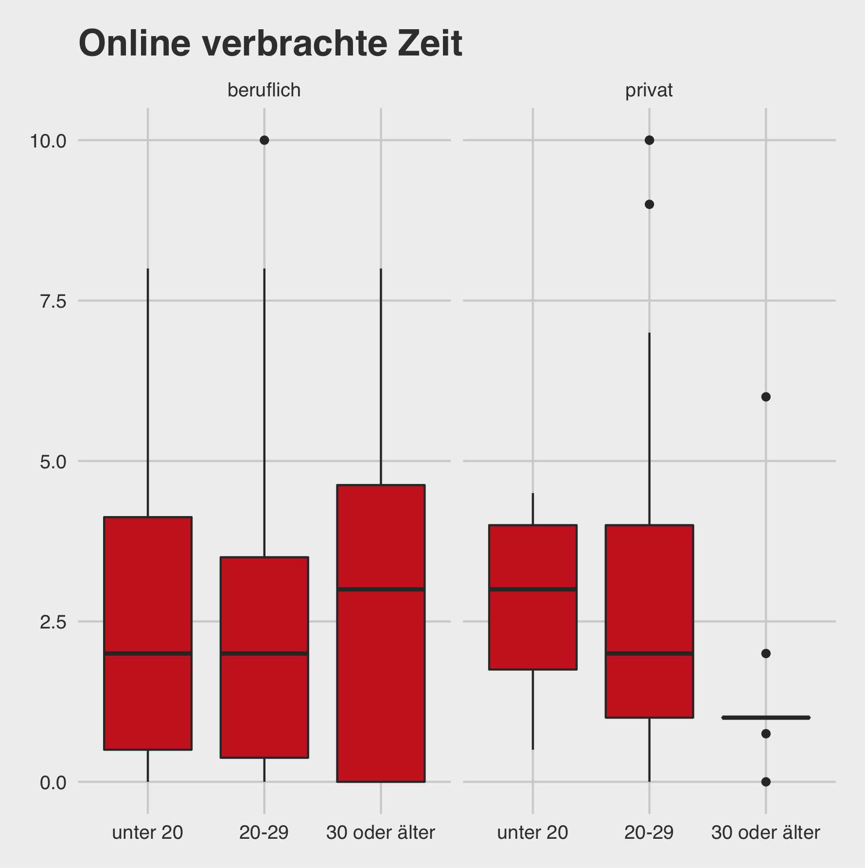

Slide 6
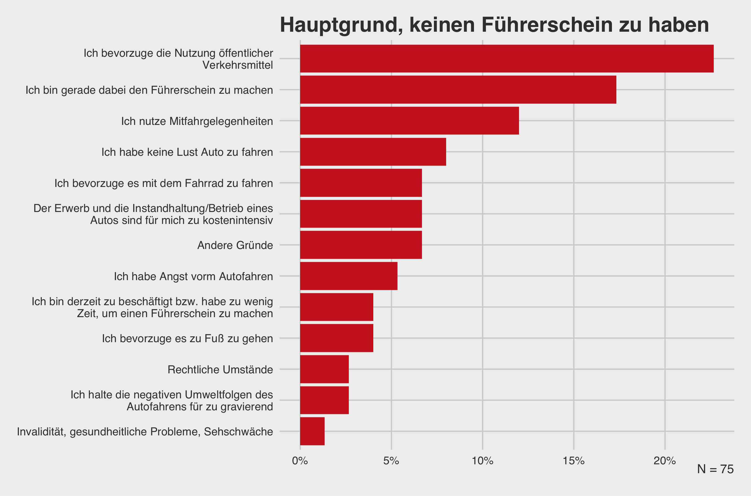

Slide 7
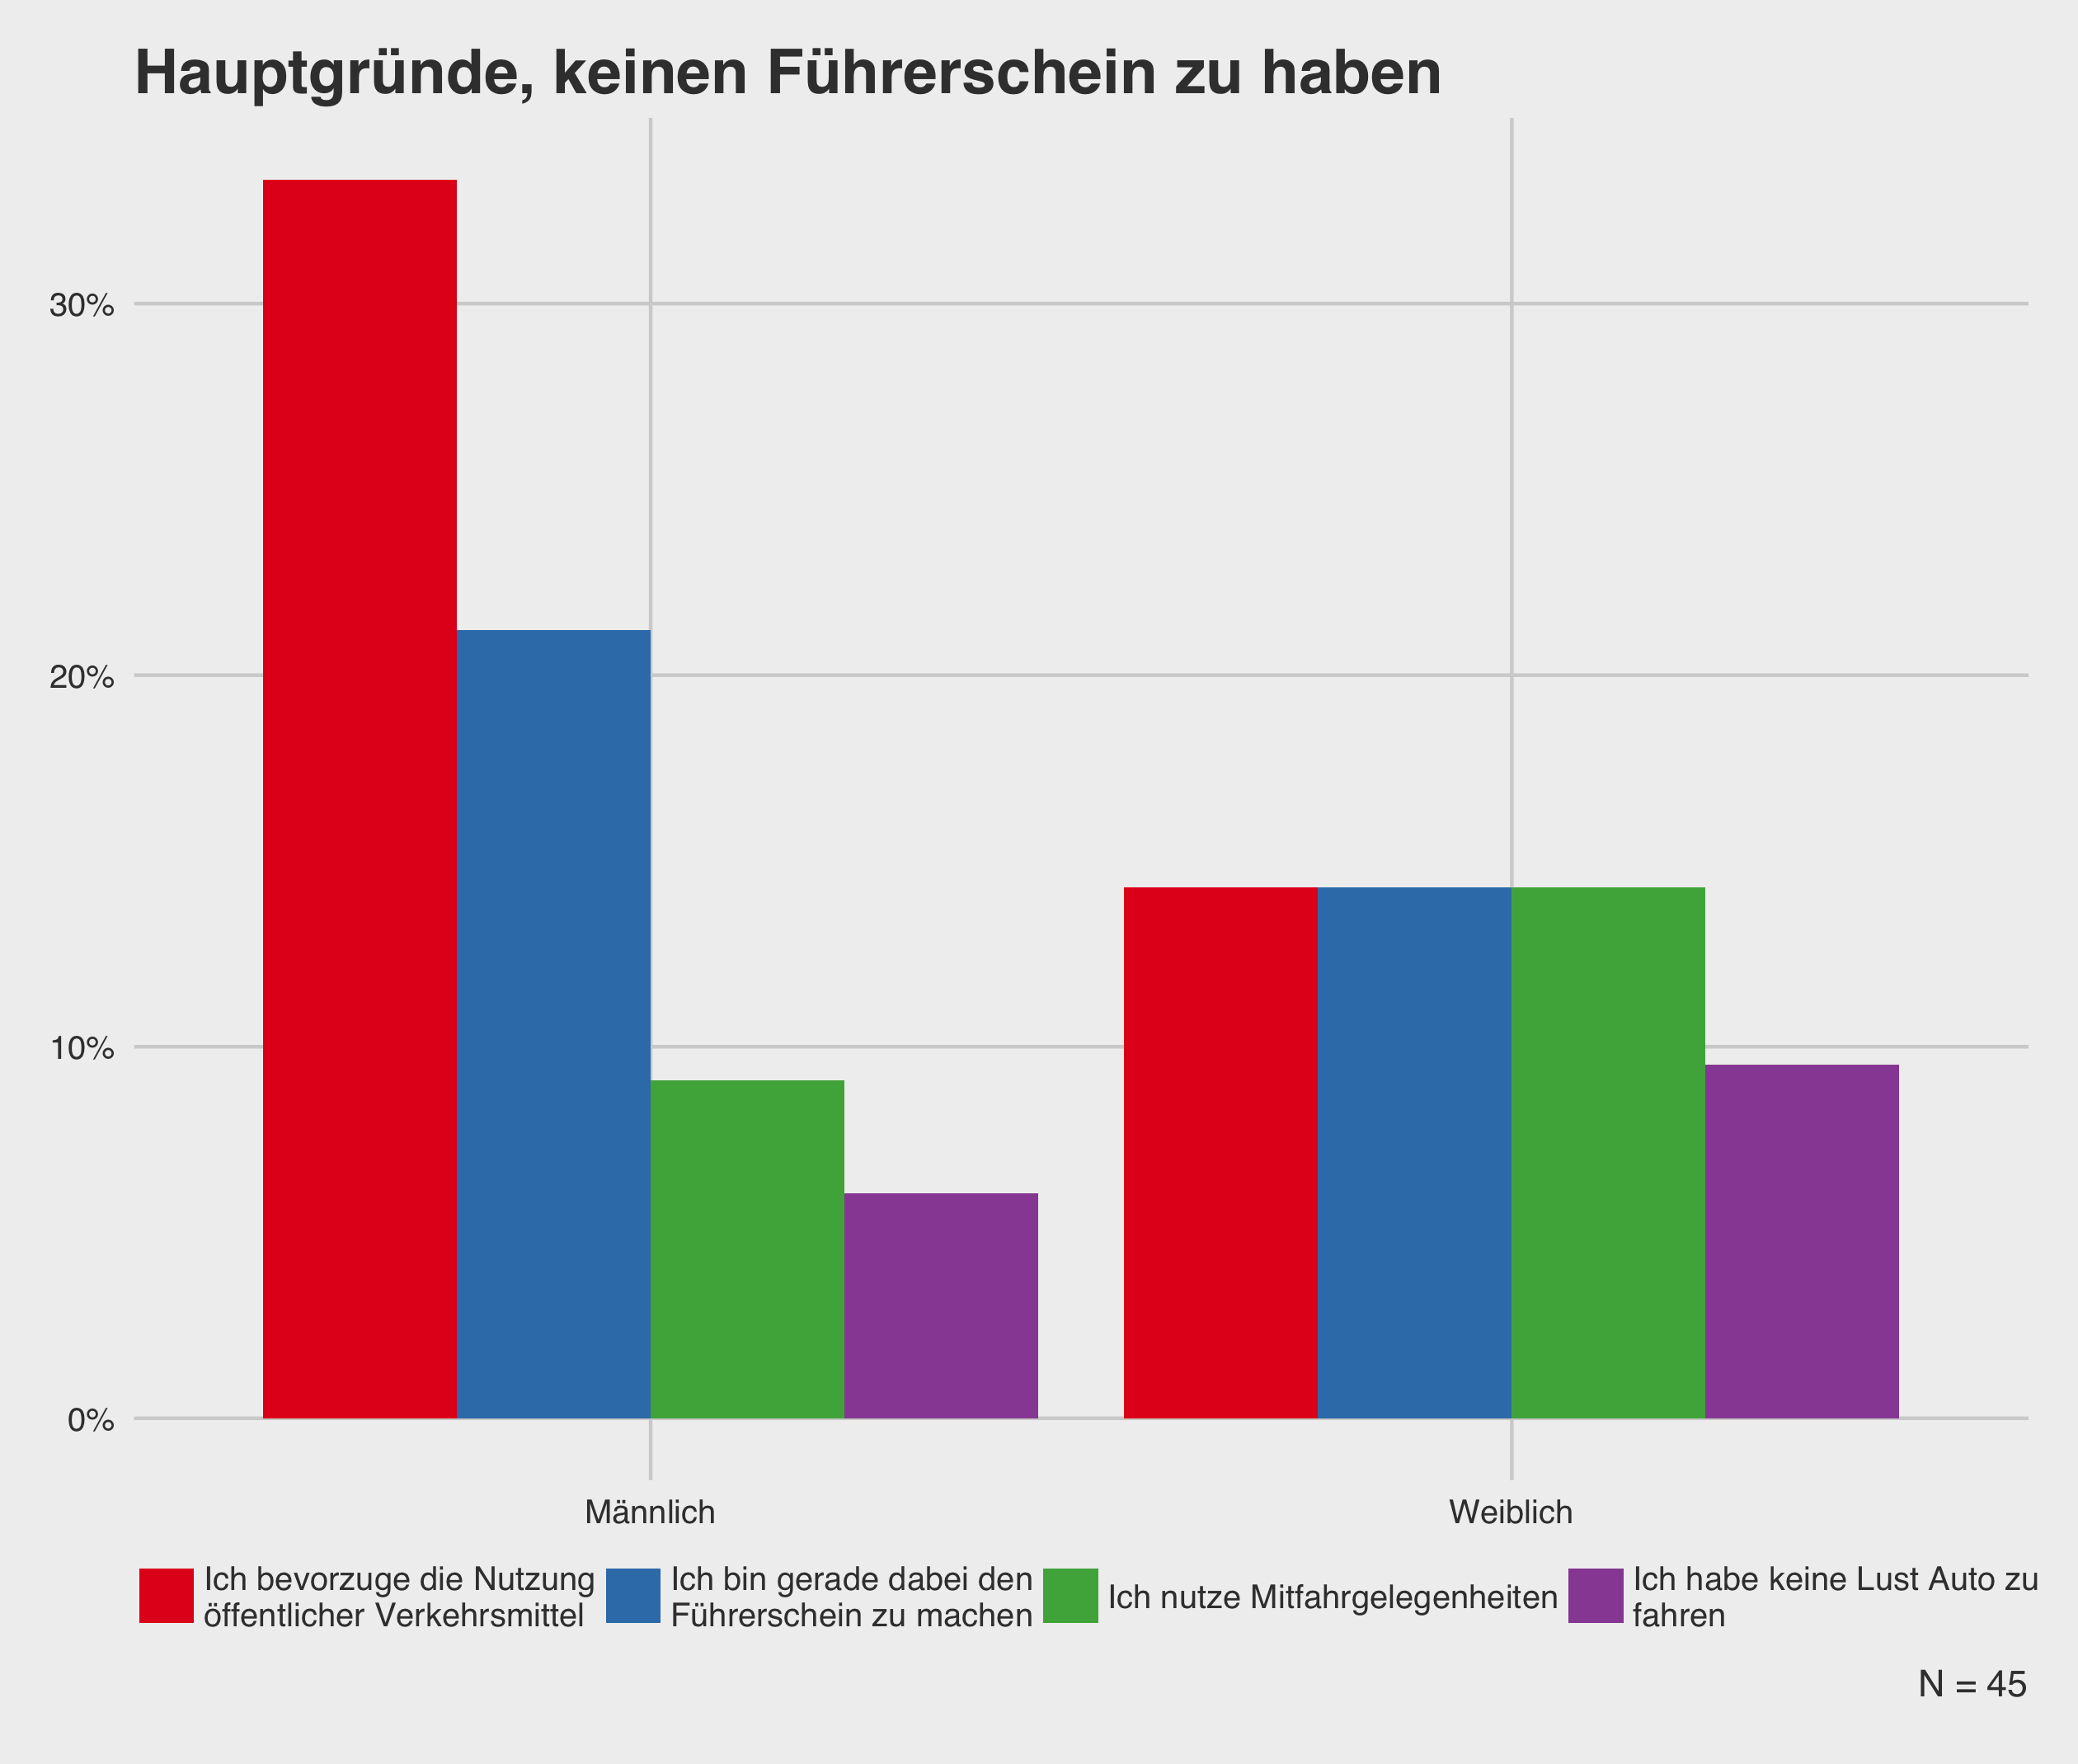

Slide 8
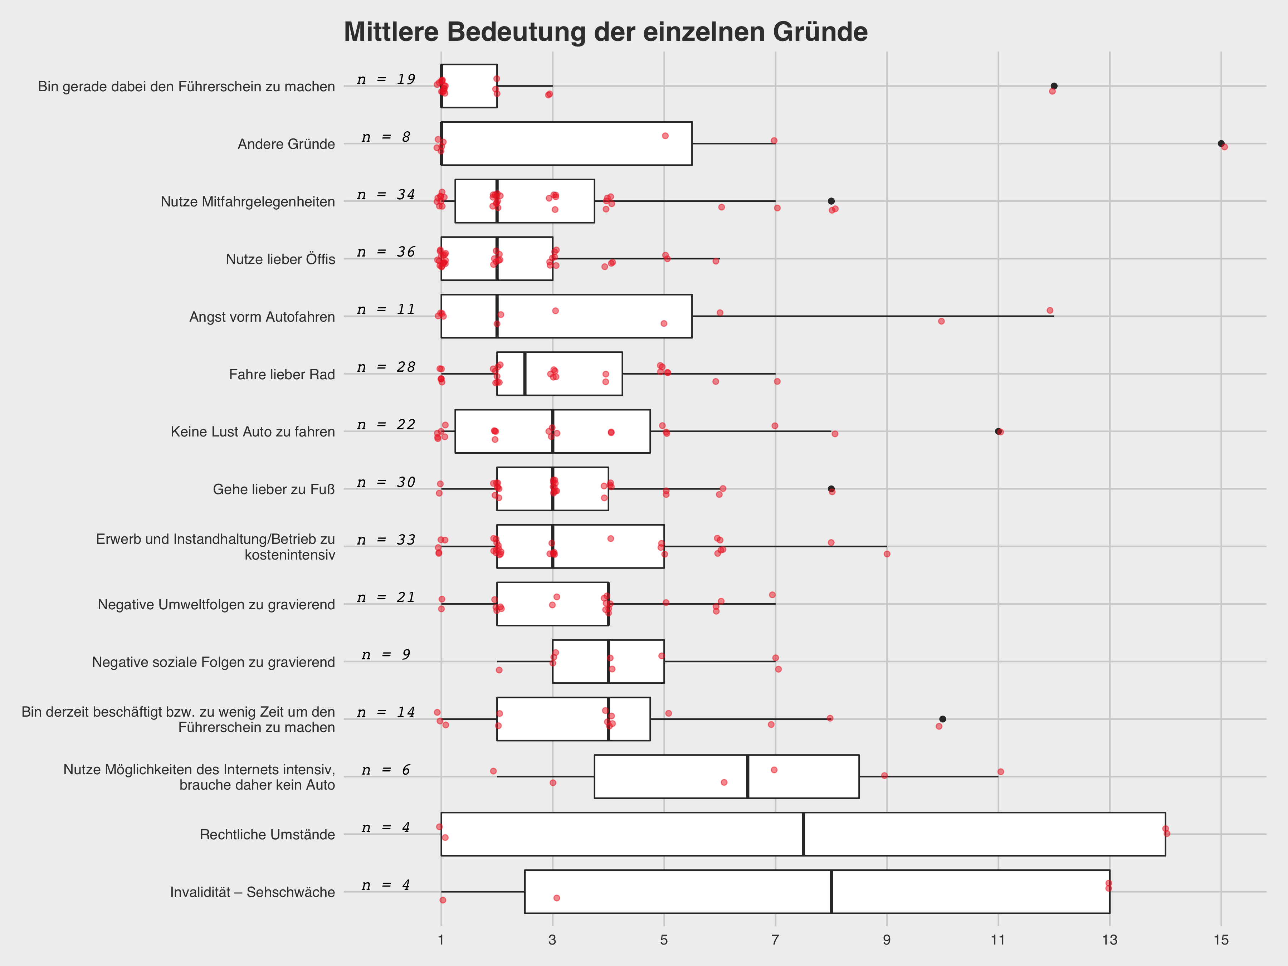

Slide 9
Gründe darauf untersuchen, ob Partner Auto hat oder nicht

